Slide 1












Toán4
Toán 4
THỰC HÀNH
THỰC HÀNH
THỰC HÀNH
Trang 158
Măng Non

Slide 2
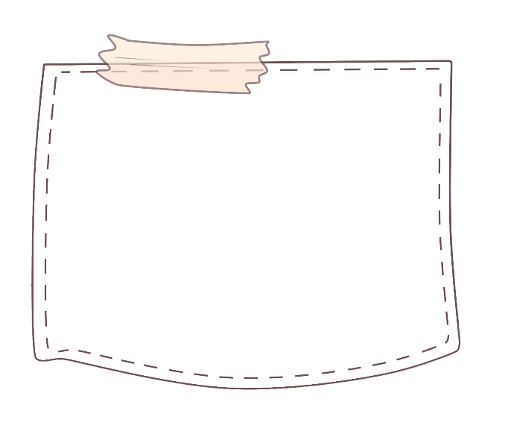



Khởi động
Măng Non

Slide 3


Em hãy nêu cách tính độ dài
thu nhỏ trên bản đồ.
Muốn tính độ dài trên bản đồ, ta lấy độ dài thật (sau khi đã đổi về cùng đơn vị đo với chiều dài thu nhỏ cần tìm) chia cho mẫu số của tỉ lệ bản đồ.
Măng Non

Slide 4

Quãng đường từ bản A đến bản B dài 12 km. Trên bản đồ tỉ lệ 1 : 100 000, quãng đường đó dài bao nhiêu
xăng – ti – mét?
12 m
120 m
12 cm
120 cm
Măng Non

Slide 5
Khám phá
Măng Non

Slide 6
YÊU CẦU CẦN ĐẠT
- Thực hành đo độ dài đoạn thẳng và xác định 3 điểm thẳng hàng
- Biết cách đo độ dài 1 đoạn thẳng trong thực tế bằng thước dây
- Biết xác định 3 điểm thẳng hàng trên mặt đất

Slide 7
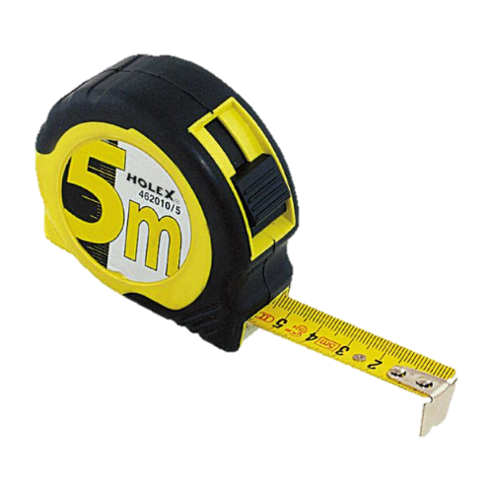
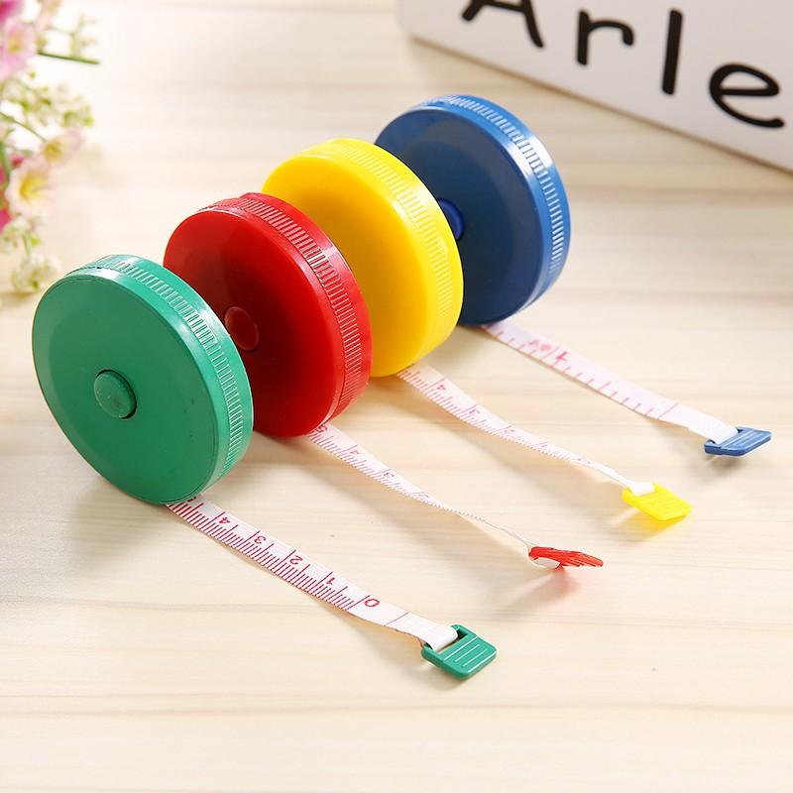

a) Đo đoạn thẳng trên mặt đất

Slide 8
a) Đo đoạn thẳng trên mặt đất
A
B
0
10
20
30
40
50
60
70
80
90
100
AB = 100 cm
Cố định một đầu thước dây tại điểm A sao cho vạch 0 của thước trùng với điểm A.
Đọc số đo ở vạch trùng với điểm B. Số đo đó là độ dài đoạn thẳng AB.
Kéo thẳng thước dây cho đến điểm B.

Slide 9
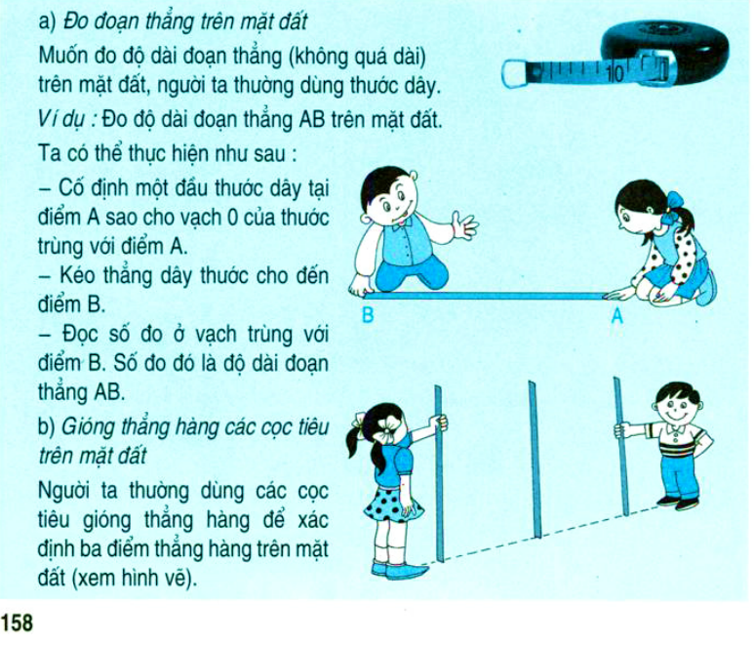
b) Gióng thẳng hàng các cọc tiêu trên mặt đất

Slide 10
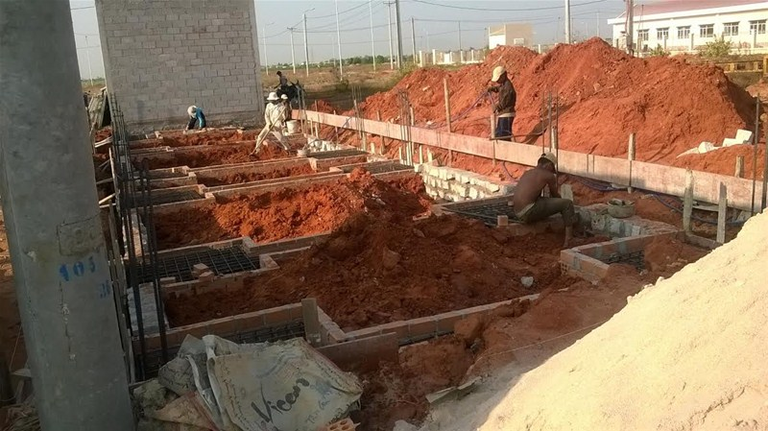
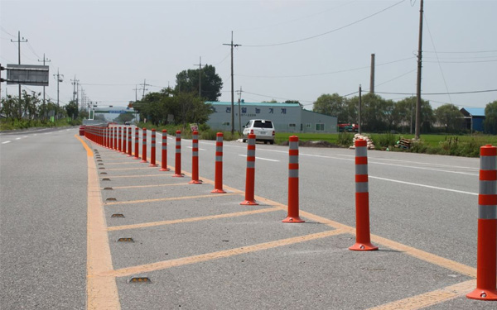
Ứng dụng

Slide 11
Luyện tập
Măng Non

Slide 12

Bài 1: Đo độ dài rồi ghi kết quả đo vào ô trống:
Chiều dài bảng của lớp học | Chiều rộng phòng học | Chiều dài phòng học
... | ... | ...

Slide 13

Bài 2: Em bước đi 10 bước dọc thẳng theo sân trường từ A đến B.
Em ước lượng xem đoạn thẳng AB dài mấy mét?
Em hãy kiểm tra bằng cách dùng thước dây để đo độ dài đoạn thẳng AB.
Măng Non

Slide 14
Củng cố
Măng Non

Slide 15








GẤU CON HAM ĂN
Măng Non

Slide 16


Măng Non

Slide 17




Chiều dài bàn học dài khoảng bao nhiêu?
CÂU 1:
10 m
2 m
20 m
3 cm

Slide 18


Chiều dài của quyển sách Toán là bao nhiêu?
CÂU 2:
23 m
13 cm
20 m
23 cm
Măng Non

Slide 19


Cây bút mực dài khoảng....
CÂU 3:
15 m
15 cm
15 dm
15 mm
Măng Non

Slide 20
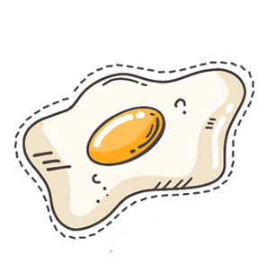


TẠM BIỆT CÁC EM!
Măng Non

